Slide 1


Java: estructuras de decision
PROGRAMACIÓN, 1º DAM
Dr. Jorge Juan Muñoz Morera

Slide 2

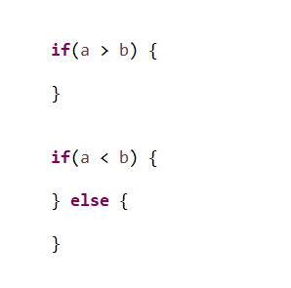
Estructuras condicionales if-else

Slide 3
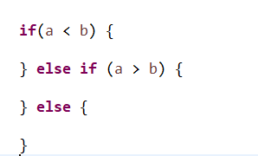
Estructuras condicionales if-else-if
Infinitos else-if
Último else opcional

Slide 4
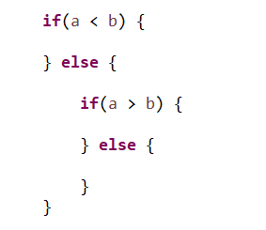
Estructuras condicionales if-else-if
Equivale a

Slide 5
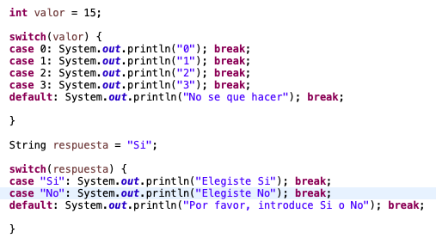
Estructuras condicionales switch-case

Slide 6
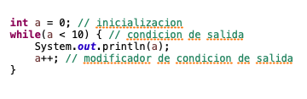
Estructuras repetitivas while (y salida forzosa break)

Slide 7
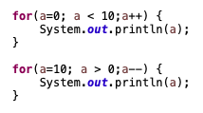
Estructuras repetitivas for (y salida forzosa break)

Slide 8
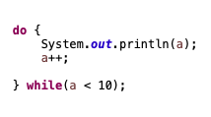
Estructuras repetitivas do-while (y salida forzosa break)

Slide 9
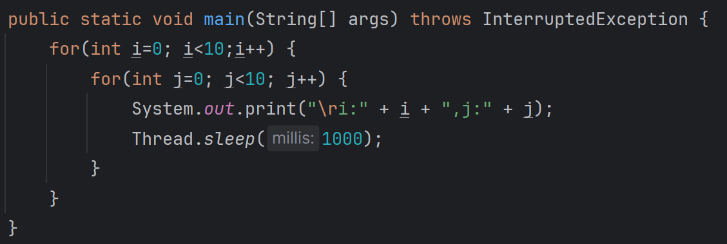
Bucles anidados - ¿A qué velocidad cambian las variables?

Slide 10
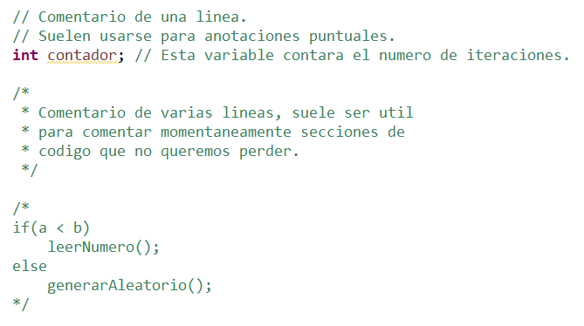
comentarios

Slide 11
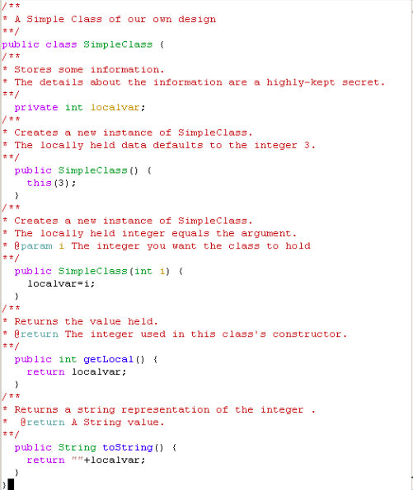
Comentarios javadoc
Permiten generar documentación en formato HTML

Slide 12
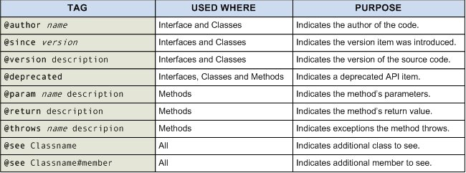
Comentarios javadoc
Muchas etiquetas

Slide 13
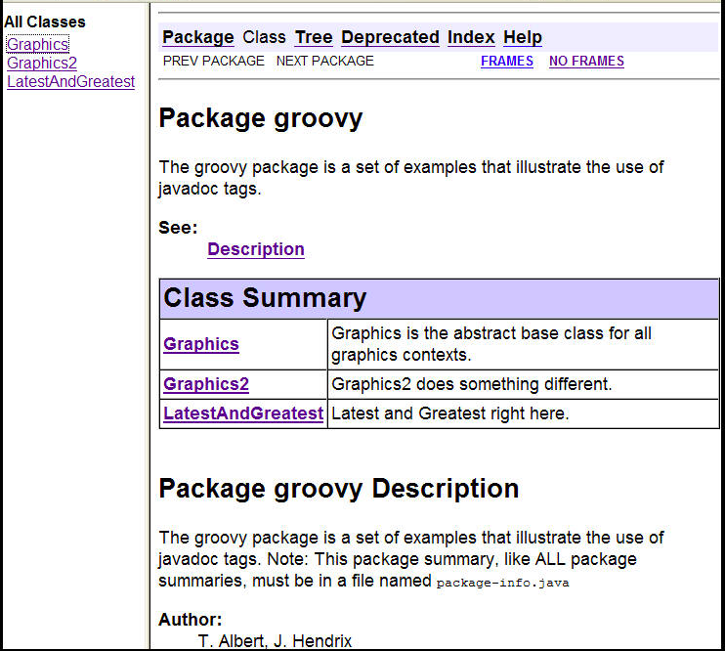
Comentarios javadoc
Permiten generar documentación en formato HTML

